Slide 1

软件构建实践说明
Project Explanation
老师: 黄武
2019/11/26 成都

Slide 2
1 实践内容
运用学到的理论知识构建一个Chart系统，可以打开任意一个二进制文件，然后以曲线形式显示在自己构建的Chart窗口中
编程工具和语言由同学自己选择，Eclipse(java)，Visual Studio2017(c++) 都可以，原则上编程语言不限制
下午 03:46
共7页

Slide 3
1.1 实践内容的质量要求
编码具有良好的风格，便于阅读与理解；
要有完整的构造管理过程，包括设计、编码到测试；
要有完整的构造文档，从简单的需求、构架设计评估、源码以及单元、集成测试文档等
这些文档可以以作业的形式每周提交
下午 03:46
共7页

Slide 4
1.2 实践内容的功能要求
可以显示多个通道，比如1通道用于显示原始数据，2通道用于显示对原始数据的处理（微分、积分等处理）
具有数据拖动查找功能，通常而言，屏幕宽度并不能够显示整个数据文件，因此通过前后拖动滚动条来定位不同时间段的数据
通过用户交互可以压缩和扩展显示数据
下午 03:46
共7页

Slide 5
1.3 Chart项目代码要求
代码要求
理解代码
代码调试通过，可执行
能够解释代码的意思
功能简单扣1分
解释不清楚代码扣5分
下午 03:46
共7页

Slide 6
1.4 文件和显示的映射说明
文件的值映射为显示的高度
0101001001010010 0010101011101010 …000111
21074 10986 …
像素值
32767
0
将不同的点连接起来
点和点之间相隔1个像素
0
1000
-32768
波形压缩：多个点相隔1个像素
下午 03:46
共7页

Slide 7
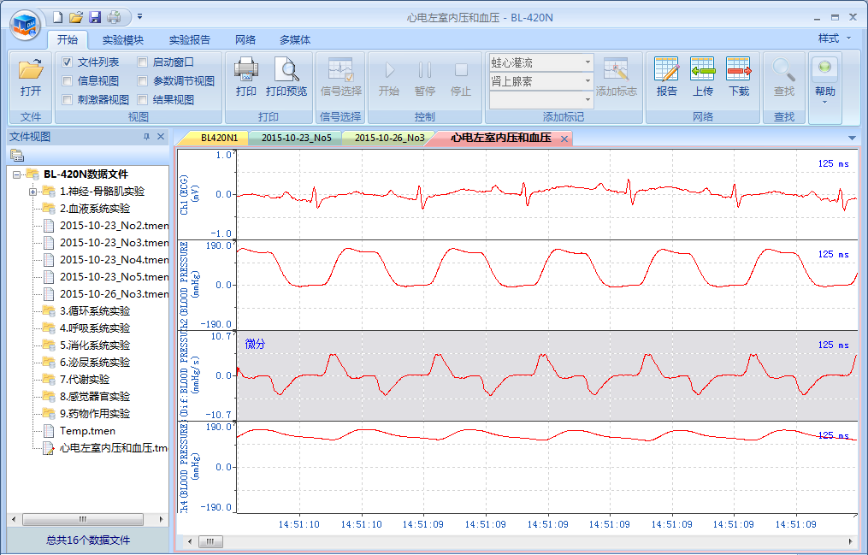
1.5 Chart项目示例
一个多通道Chart软件示例
下午 03:46
共11页

Slide 8
2. 第2次实践：项目界面原型设计
设计chart系统的界面原型，根据从配置文件中读取的参数，正确展现chart软件的界面，正确的通道数
提交：原型设计的界面和伪代码
讨论：使用单线程还是多线程，各有什么好处？多线程中的注意事项有哪些？
下午 03:46
共60页

Slide 9

第五次课堂讨论
学习软件构造之后，你认为什么样的代码是高质量的代码？
下午 03:46
共11页

